Slide 1

GIUGNO 2025
WWW.DOSSENA.IT

Slide 2
Norma di riferimento
La norma di riferimento per la protezione elettrica negli impianti industriali, commerciali e domestici è la CEI 64-8.
Questa introduce concetti/requisiti che devono essere utilizzati in fase di progetto e di installazione.
Per quanto riguarda gli impianti di distribuzione con sistema TT e TN, bisogna utilizzare interruttori differenziali (RCD: Residual Current Devices) o relè differenziali a toroide separato (MRCD: Modular Residual Current Device) che hanno la funzione di proteggere contro le correnti di guasto verso terra (contatti diretti e indiretti).
Importantissimo è installare un dispositivo di protezione RCD o MRCD che soddisfi la norma di prodotto CEI EN 60947-2

Slide 3
Tipi di impianti di distribuzione
I tipi di sistemi di distribuzione sono definiti in funzione del loro sistema di conduttori attivi e del loro modo di collegamento a terra.
I modi di collegamento a terra sono classificati secondo i seguenti codici:
Prima lettera: situazione del sistema di alimentazione verso terra:
T = collegamento diretto a terra di un punto, in c.a. in genere il neutro;
I = isolamento da terra, oppure collegamento a terra di un punto, in c.a. in genere il neutro, tramite un'impedenza.
Seconda lettera: situazione delle masse dell'impianto elettrico rispetto a terra:
T = masse collegate direttamente a terra;
N = masse collegate al punto messo a terra del sistema di alimentazione.

Slide 4
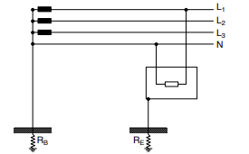
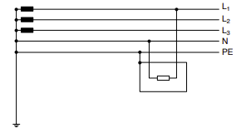
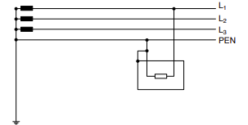
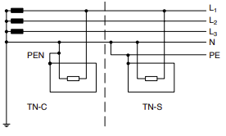
Tipi di impianti di distribuzione
SistemaTT
Sistema TN-S
Sistema
TN-C
Sistema
TN-C-S
Il sistema elettrico TN si divide in tre tipi a seconda che i conduttori di neutro e di protezione siano separati o meno.

Slide 5
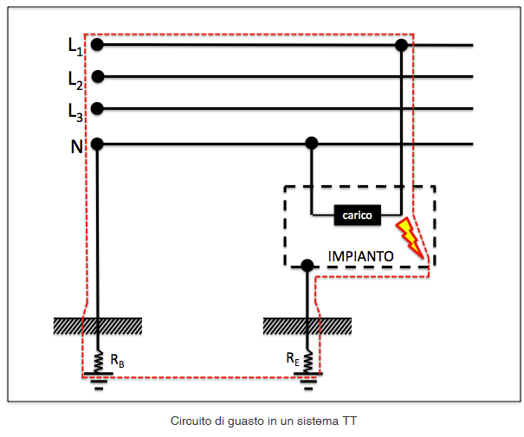
Guasto nei sistemi di distribuzione TT
In caso di un guasto verso terra si crea dunque un corrente di guasto che circola secondo il percorso indicato tornando al nodo di alimentazione attraverso il terreno.
Il valore di tale corrente di guasto è dato principalmente dalle resistenza di terra cioè dal valore della resistenza di terra delle masse dell’impianto (RE) sommato al valore della resistenza di terra del neutro (RB).
In caso di guasto è tollerabile (per il corpo umano) come massima tensione sulle masse un valore pari a 50 Vca (detta tensione di contatto limite).
Ne deriva che il differenziale a protezione dai contatti indiretti deve avere una caratteristica di intervento adeguata affinché la tensione sulle masse non superi i 50V (ritardo non superiore a 1 secondo).
I∆n ≤ 50Vca / (Rᴇ + Rs)

Slide 6
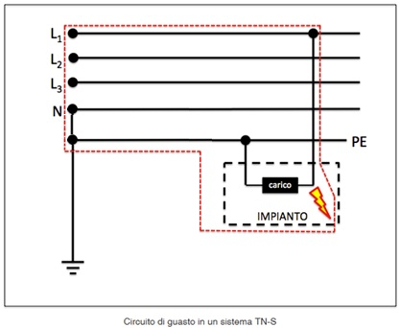
Guasto nei sistemi di distribuzione TN
Nei sistemi TN, all’insorgere di un guasto nell’impianto si genera una corrente di guasto che circola su un circuito che si chiude sul nodo di alimentazione tramite gli elementi metallici che (a causa del guasto) sono andati in tensione.
Nei sistemi TN la disconnessione dell’alimentazione a seguito di un guasto e per assicurare una adeguata protezione dai contatti indiretti deve rispettare la seguente relazione:
(ritardo non superiore a 5 secondi).
I∆n ≤ U / Z
Z = impedenza dell’anello di guasto
I∆n = corrente che provoca l’interruzione automatica del dispositivo di protezione
U = tensione nominale verso terra;

Slide 7
Guasto nei sistemi di distribuzione TN
Nei sistemi di distribuzione TN, la protezione differenziale non è strettamente necessaria per la protezione contro i guasti a terra, ma può essere comunque utile in determinate situazioni.
Nel sistema TN, il neutro è collegato direttamente a terra e i dispositivi di protezione rilevano i guasti attraverso un aumento della corrente di cortocircuito.
Tuttavia, in alcuni casi, la protezione differenziale può essere impiegata per:
Migliorare la sicurezza delle persone, soprattutto in ambienti con elevato rischio elettrico.
Proteggere circuiti sensibili, dove un guasto con bassa corrente di dispersione potrebbe non essere rilevato immediatamente dai dispositivi di protezione convenzionali.
Garantire conformità a specifiche normative, che possono prevedere l'uso di differenziali in alcuni impianti.
Secondo la CEI 64-8:
Nei sistemi TN-S, l'uso del differenziale non è obbligatorio, ma è consigliato.
Nei sistemi TN-C-S, se si utilizzano differenziali, il conduttore PEN non deve essere usato a valle di essi.
Nei sistemi TN-C, l'uso del differenziale è vietato.

Slide 8
Coordinamento
Il coordinamento e la selettività sono principi fondamentali nella protezione degli impianti elettrici di distribuzione.
Coordinamento:
Il coordinamento delle protezioni si riferisce alla corretta configurazione degli interruttori e dispositivi di protezione per assicurare un intervento rapido ed efficace in caso di guasto, evitando disservizi inutili.
Questo significa:
Coordinare le soglie di intervento (I∆n) tra dispositivi per garantire che solo il dispositivo più vicino al guasto agisca.
Considerare i tempi di intervento (∆t), per evitare che dispositivi a monte scattino prima di quelli a valle.

Slide 9
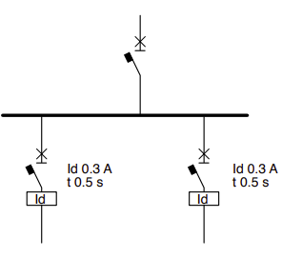
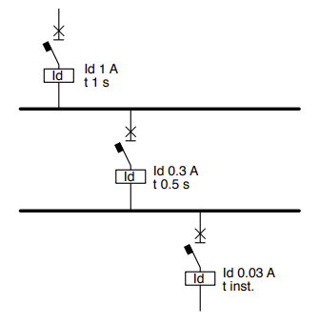
Selettività
Selettività:
La selettività è la capacità dell’impianto di limitare l’interruzione della fornitura solo alla parte guasta, senza coinvolgere inutilmente l’intero sistema.
Selettività orizzontale:
Selettività verticale:
Un buon coordinamento e una selettività efficace garantiscono un impianto sicuro, affidabile e con ridotti disservizi.

Slide 10
Tipo di intervento sull’interruttore generale:
bobina di minima tensione o a lancio di corrente?
La 64-8 531.2.2.2 impone che l'uso dei differenziali con alimentazione ausiliaria sia possibile solo se garantiscono la protezione anche in caso di guasto dell'alimentazione e quindi in teoria andrebbero usati con bobina di minima tensione e in NE (sicurezza positiva – normalmente eccitati).
La norma però permette di utilizzare i relè differenziali con bobina a lancio di corrente e NdE (normalmente diseccitati) laddove l’alimentazione sia assicurata anche in caso di guasto dell’alimentazione ausiliaria o se l’impianto sia esercito/provato da personale addestrato.
Personale addestrato, secondo la norma, è una persona “esperta” o “avvertita”.
Tutti i relè differenziali Dossena sono dotati di un contatto d’uscita a scambio (NA-C-NC), che consente l’installazione sia di una bobina di minima tensione sia di una bobina a lancio di corrente.

Slide 11
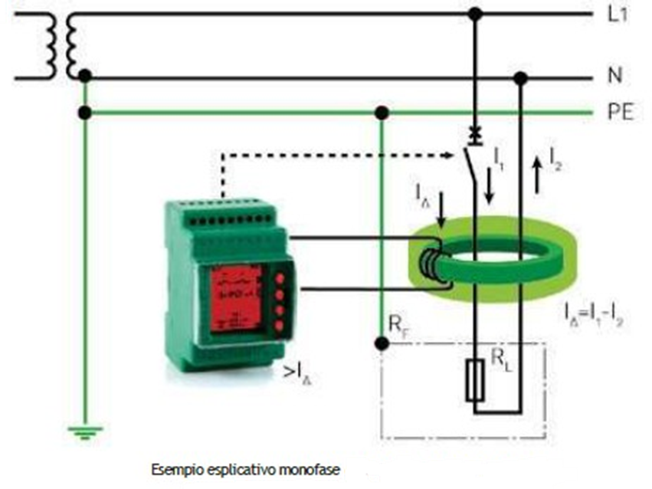
Principio funzionamento relè differenziali
Funzionamento della protezione differenziale a toroide separato
Tutti i conduttori attivi, ad eccezione del cavo di terra, devono passare centralmente al trasduttore di corrente con proprietà elettromagnetiche che assolve la funzione di sensore.
Se l’impianto funziona correttamente, la somma di tutte le correnti nel sensore è pari a zero.
In presenza di una corrente di guasto (I∆) si crea una differenza di corrente che viene rilevata dall’MRCD (relè differenziale) e a seconda delle impostazioni programmate aziona una bobina esterna che apre l’interruttore mettendo in sicurezza l’impianto.

Slide 12
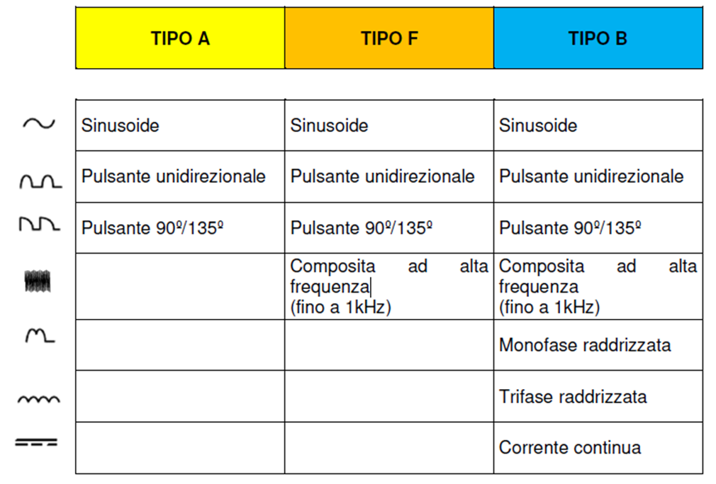
Tipi di protezione differenziale e loro forma d’onda

Slide 13
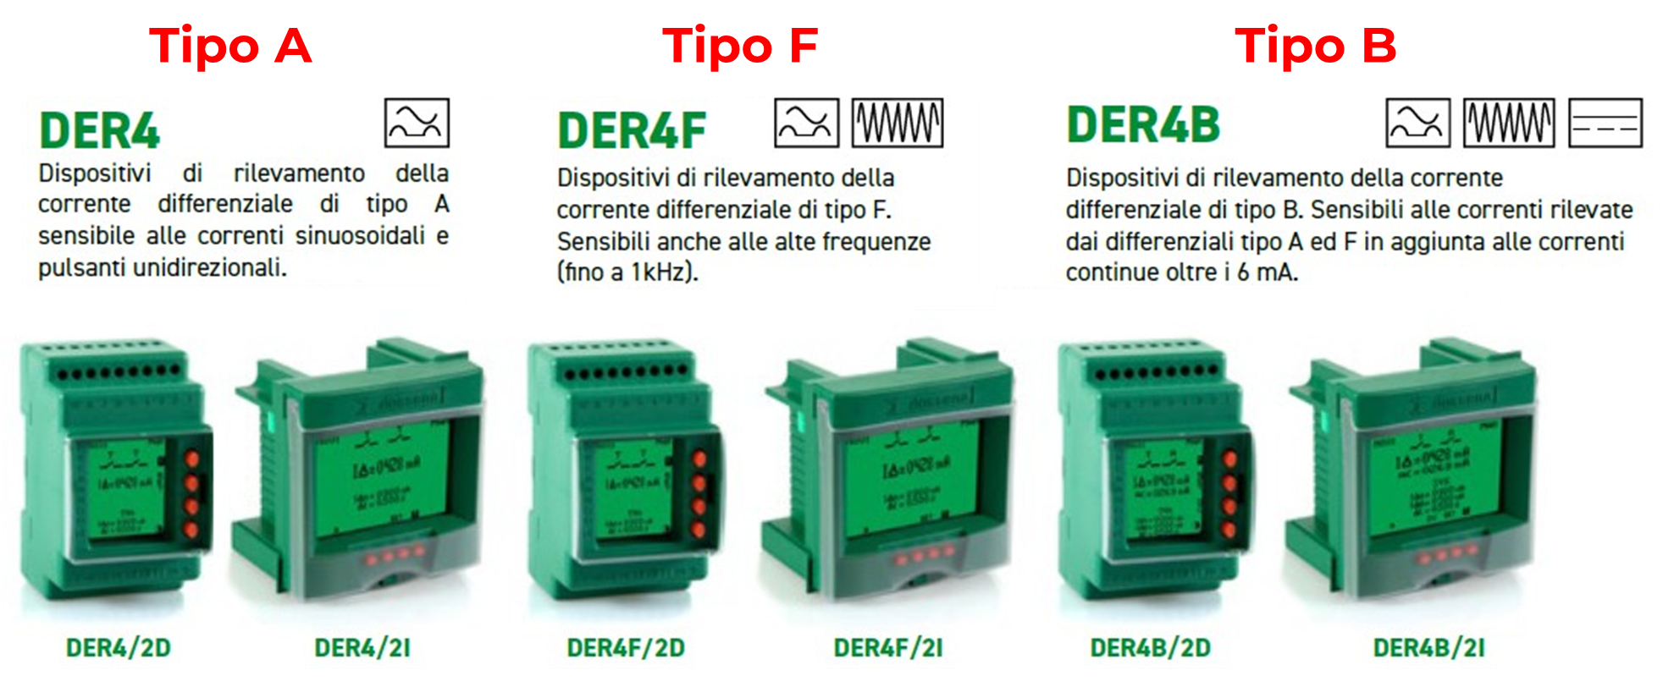
Relè differenziali a toroide separato

Slide 14
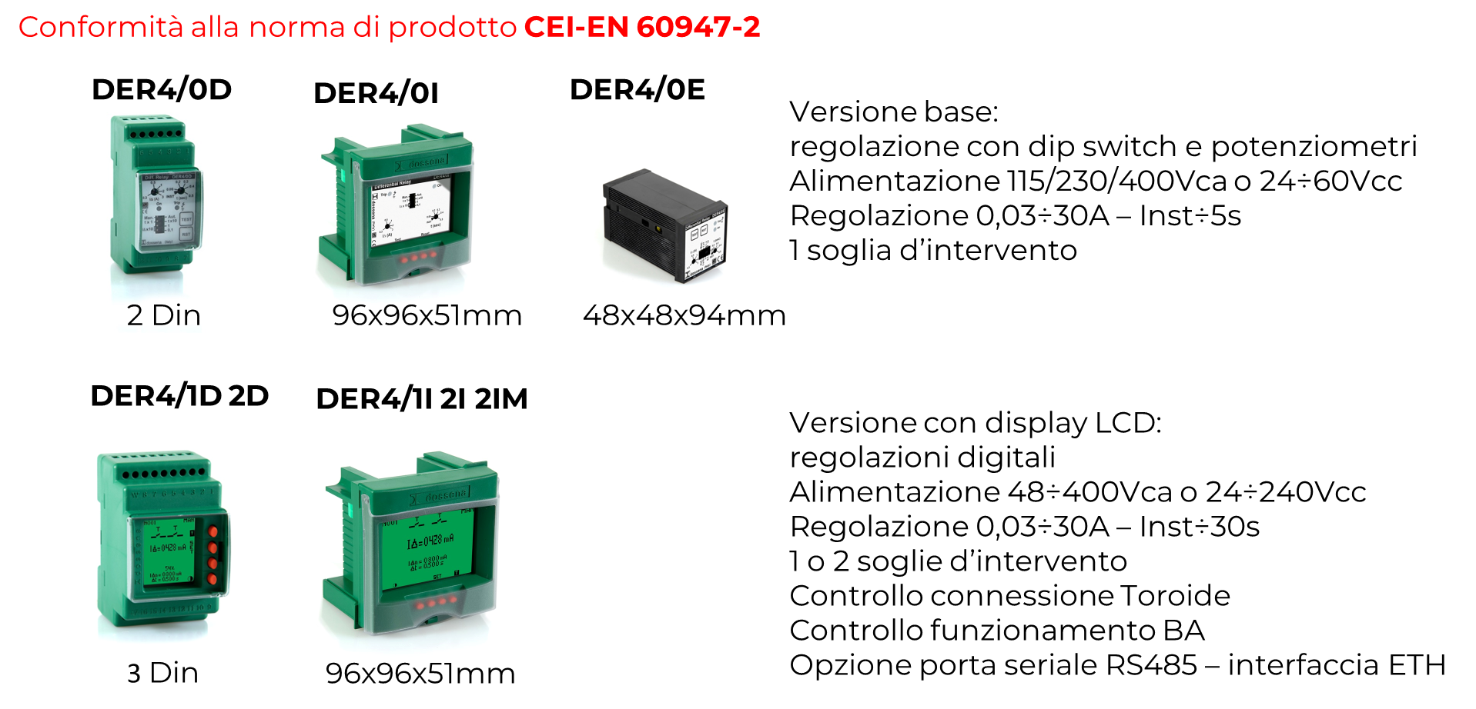
DER4: Relè differenziali a toroide separato tipo A

Slide 15
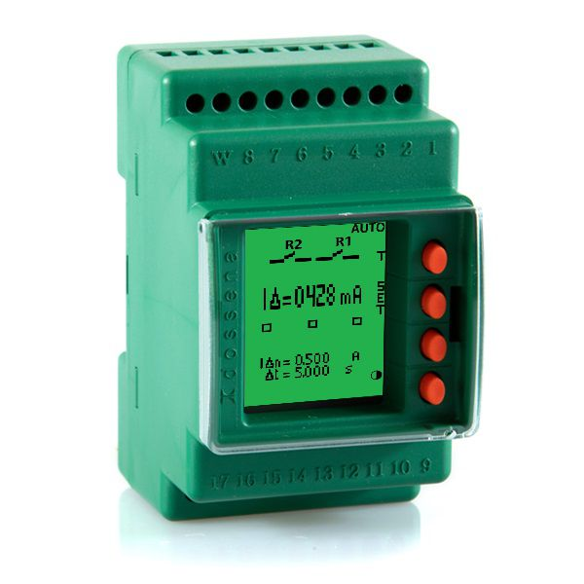
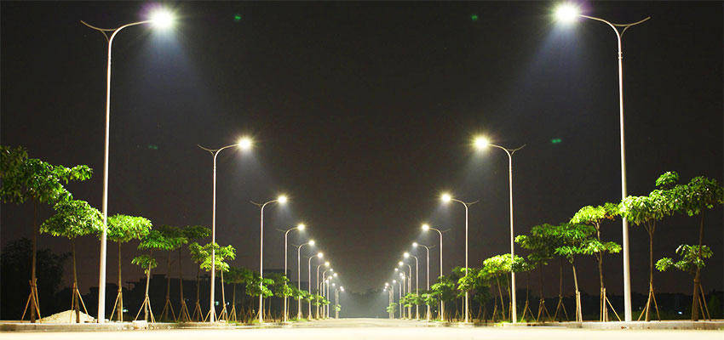
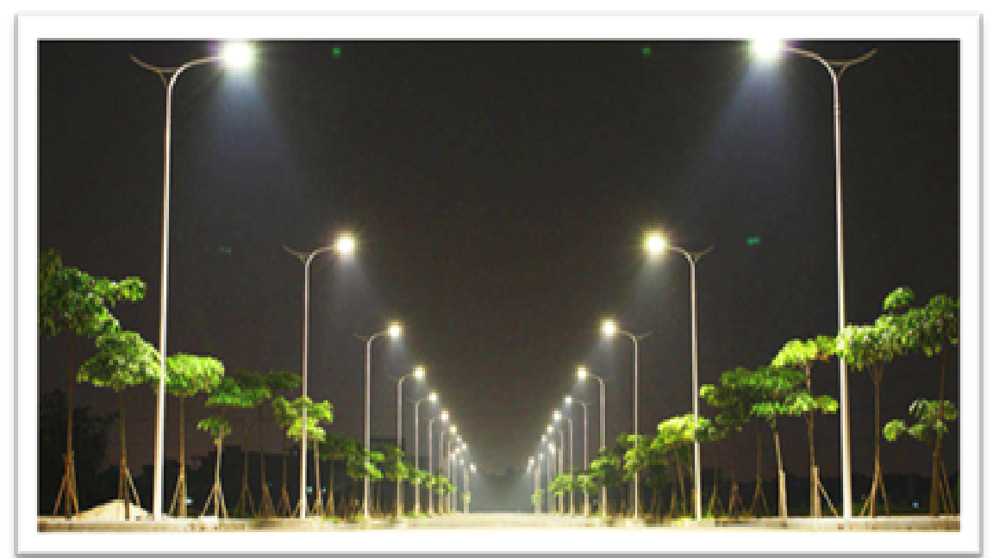
DER4: Relè differenziali a toroide separato tipo A
Conformità alla norma di prodotto CEI-EN 60947-2
DER4/1DL
Versione con display LCD:
regolazioni digitali
Con 3 tentativi di ripristino per le zone non presidiate
(illuminazione pubblica)
Alimentazione 48÷400Vca o 24÷240Vcc
Regolazione 0,03÷30A – Inst÷30s
1 soglie d’intervento
Controllo connessione Toroide
Controllo funzionamento BA
3 Din

Slide 16
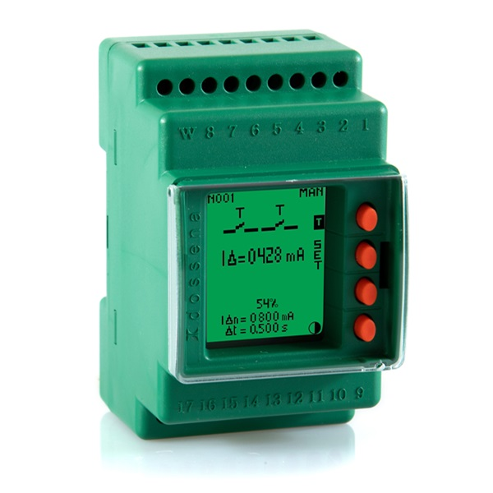
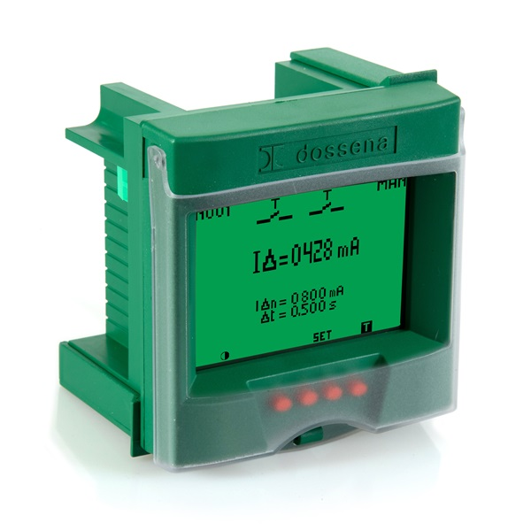
DER4F: Relè differenziali a toroide separato tipo F
Conformità alla norma di prodotto CEI-EN 60947-2
DER4F/2D
DER4F/2I
Versione con display LCD:
regolazioni digitali
Alimentazione 48÷400Vca o 24÷240Vcc
Regolazione 0,03÷30A – Inst÷30s
2 soglie d’intervento
Controllo connessione Toroide
Controllo funzionamento BA
Opzione porta seriale RS485 – interfaccia ETH
3 Din
96x96x51mm

Slide 17
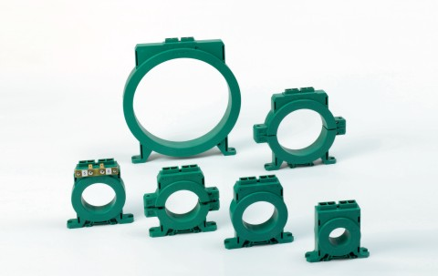
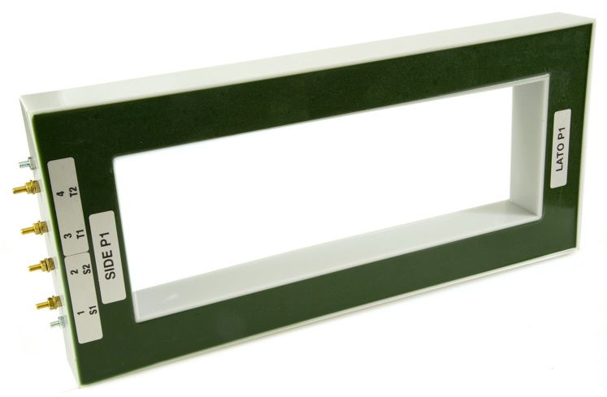
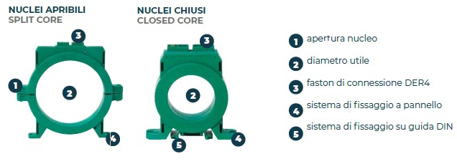
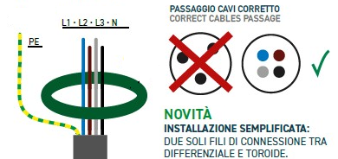
Trasduttori serie D
Da abbinare ai relè differenziali DER4 tipo A e DER4F tipo F
Versione chiusa ed apribile
Dimensioni del foro da 35 a 210mm
Toroidi speciali: sommatori e moltiplicatori e rettangolari
Facilità di installazione (montaggio a fondo quadro o su barra Din)
Norma di riferimento: IEC 61869-2

Slide 18
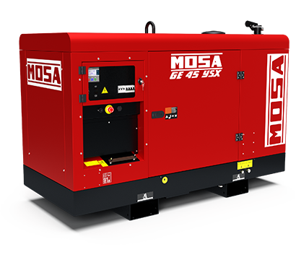
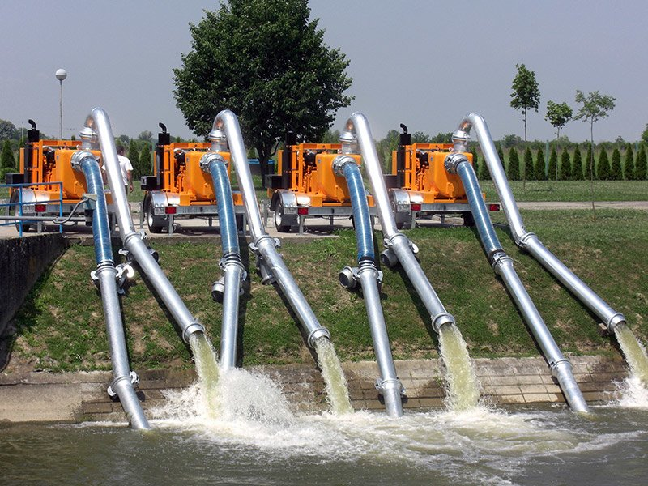
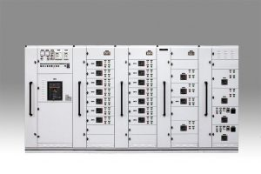
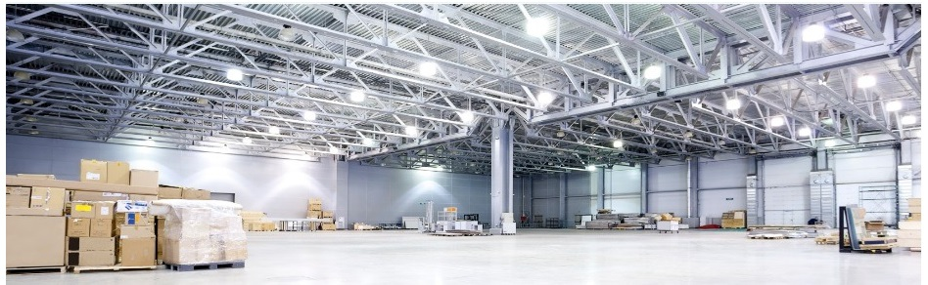
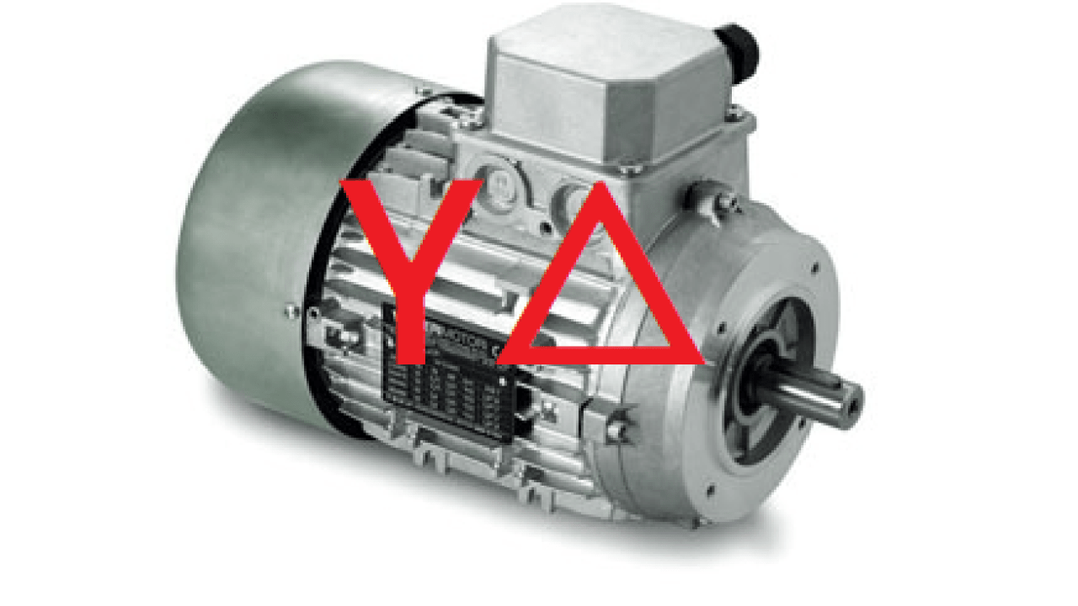
Dove installare i differenziali tipo A e tipo F?
La gamma DER4 e DER4F è ideale per la protezione elettrica nei power center, gruppi elettrogeni, quadri bordo macchina, motori elettrici, illuminazione industriale, impianti pompaggio acque, etc.

Slide 19

DER4B: Relè differenziali a toroide separato tipo B
Conformità alla norma di prodotto CEI-EN 60947-2
DER4B/2D
DER4B/2I
Versione con display LCD:
regolazioni digitali
Alimentazione 48÷400Vca o 24÷240Vcc
Regolazione 0,03÷30A – Inst÷30s
2 soglie d’intervento
Controllo connessione Toroide
Controllo funzionamento BA
Opzione porta seriale RS485 – interfaccia ETH
3 Din
96x96x51mm
I∆n impostabile fino a 30 Ampere
Il prodotto più performante della sua categoria!!

Slide 20
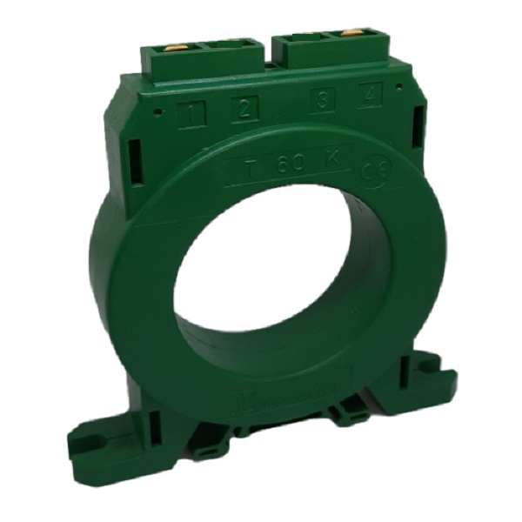
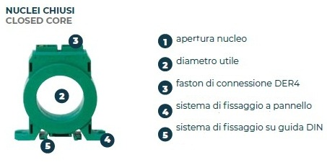
Trasduttori serie TB
Da abbinare ai relè differenziali DER4B tipo TB
Solo in versione chiusa
Dimensioni del foro da 35 a 210mm
Norma di riferimento: IEC 61869-2

Slide 21
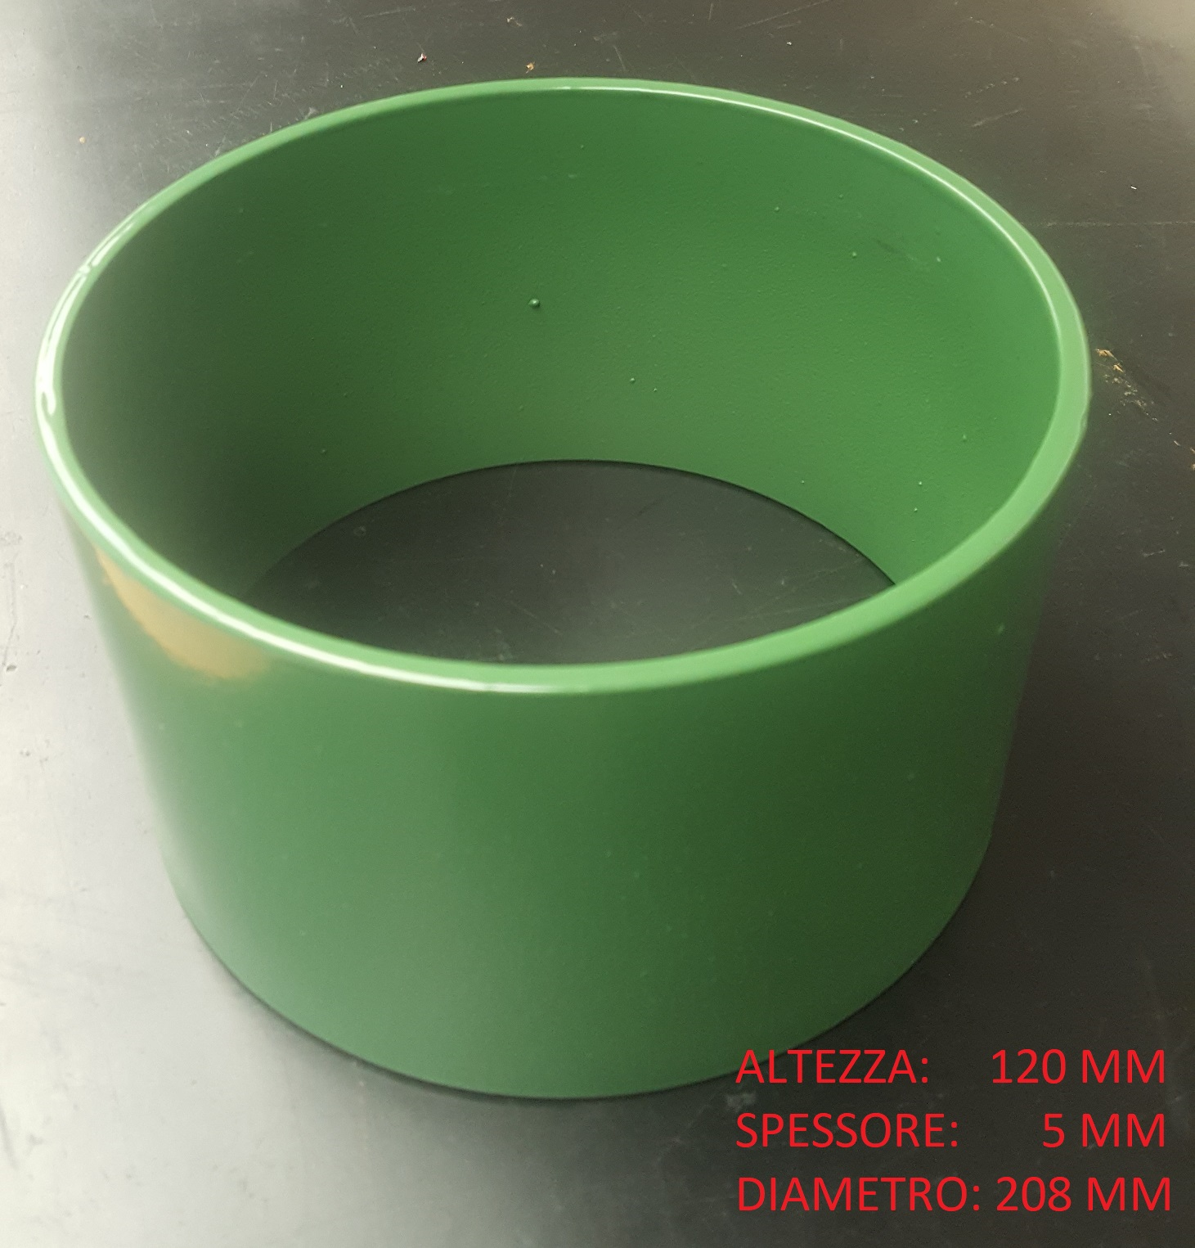
Come risolvere il problema della protezione sui grossi interruttori?
Negli impianti di grosse dimensioni, quando vi sono molti cavi oppure si utilizzano barre, può capitare di non riuscire a centrare i conduttori e di passare in prossimità o di appoggiarsi alla carcassa plastica del toroide.
Ciò non rappresenta un’installazione corretta in quanto, in caso di spunti elevati, si potrebbe incorrere in scatti intempestivi.
Lo schermo SCH è la soluzione ideale per questo tipo di problemi.
Questo schermo, costruito con uno speciale materiale ferromegnatico, impedisce la saturazione dei toroidi che può sfociare in scatti intempestivi.
SCH

Slide 22
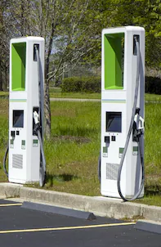
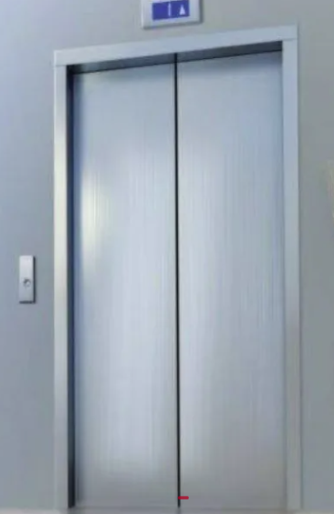
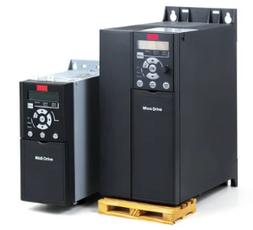

Dove installare i differenziali tipo B?
La gamma DER4B è ideale per la protezione di inverter, colonnine di ricarica veicoli elettrici, UPS, macchine utensili, convertitori di frequenza, impianti fotovoltaici, ascensori, soft-starter e in generale laddove l’impianto è stato equipaggiato con dispositivi elettronici che possono generare, in caso di guasto, correnti di tipo continuo maggiori di 6mA e/o ad alta frequenza che i normali differenziali non sono in grado di rilevare (CEI 64-8 V5).

Slide 23
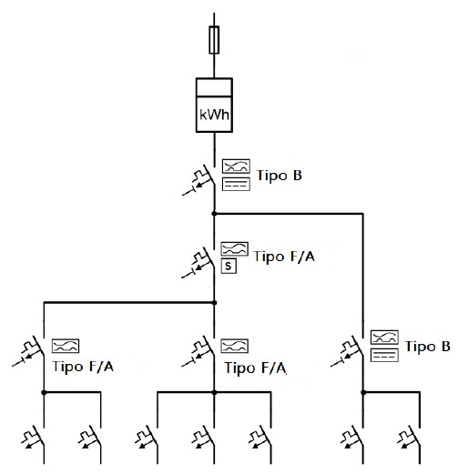
Dove installare i differenziali tipo B?
Si ricorda che a monte di rami di impianto dove è installato un differenziale di tipo B non può essere installato un differenziale di tipo A o F (quest’ultimi verrebbe “saturati” dalla presenza di correnti di dispersione di tipo continuo che li renderebbero di fatto non in grado di intervenire, neanche in presenza delle forme d’onda per cui sono stati progettati.
Deve essere obbligatoriamente installato un altro differenziale di tipo B - Norma CEI EN 50178.

Slide 24
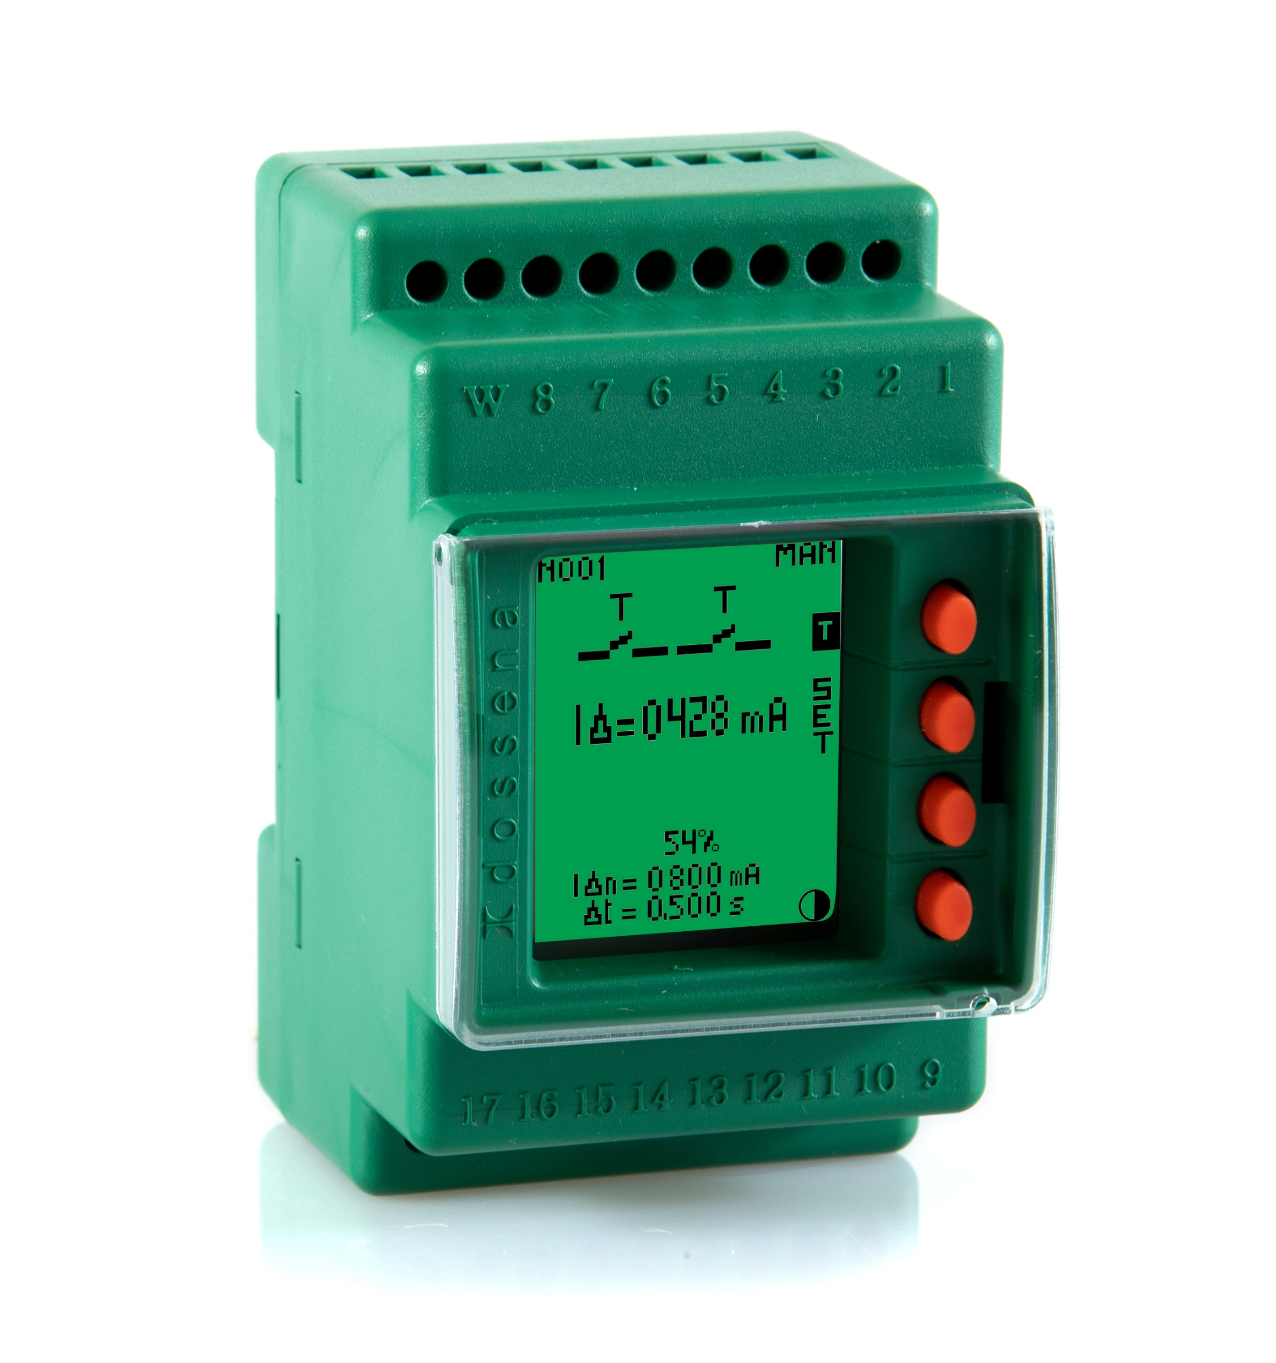
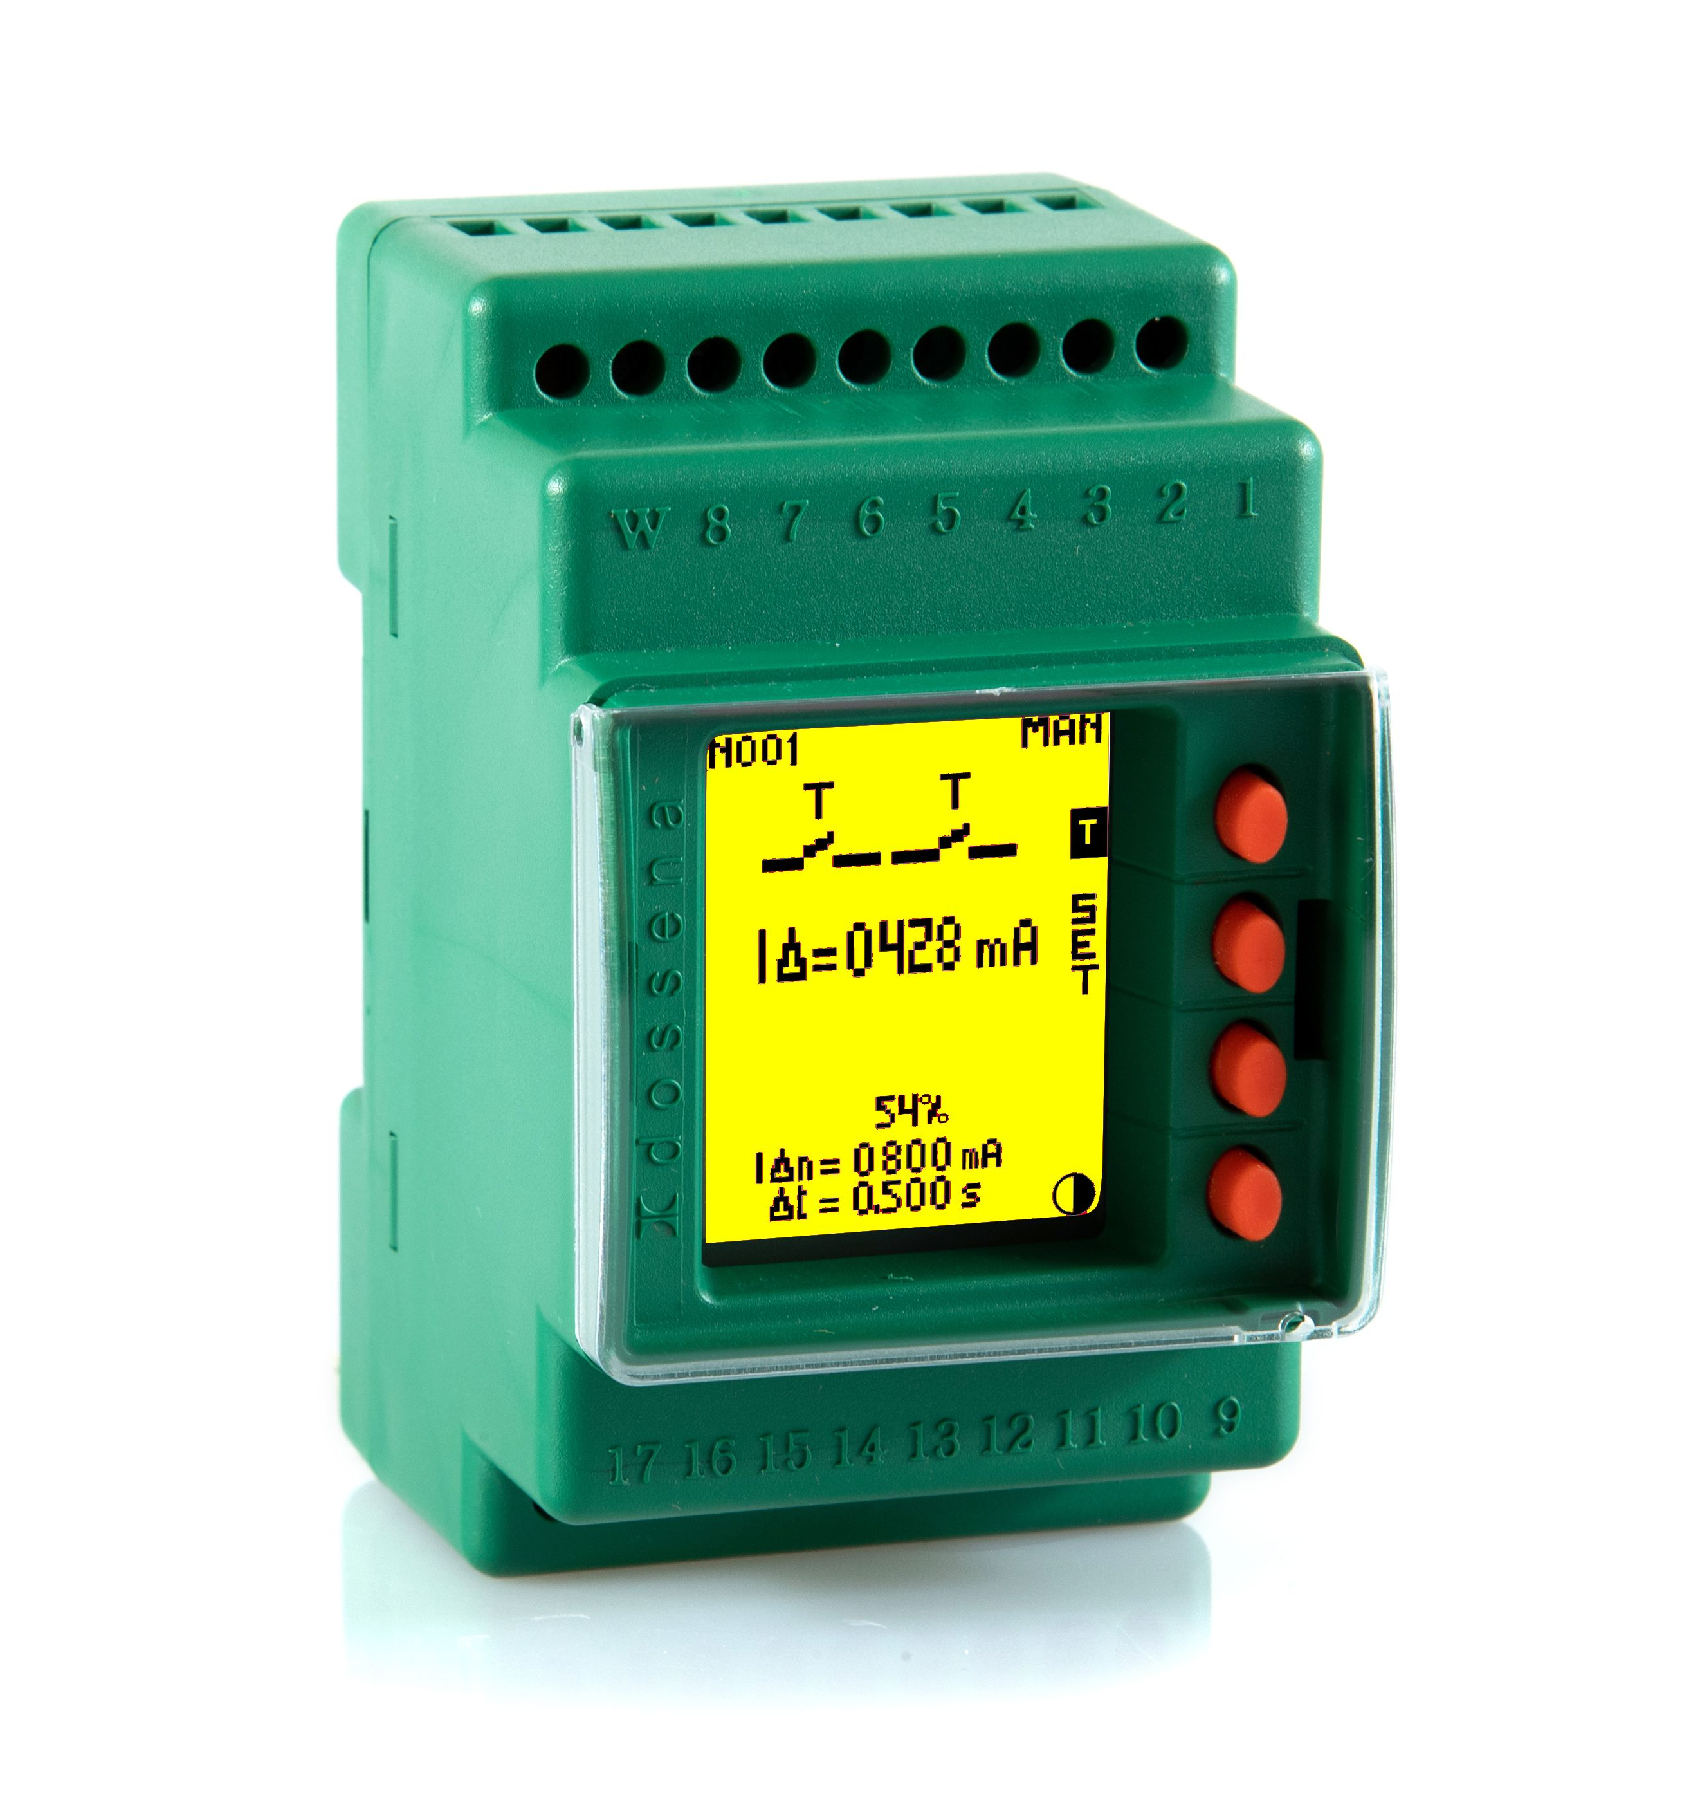


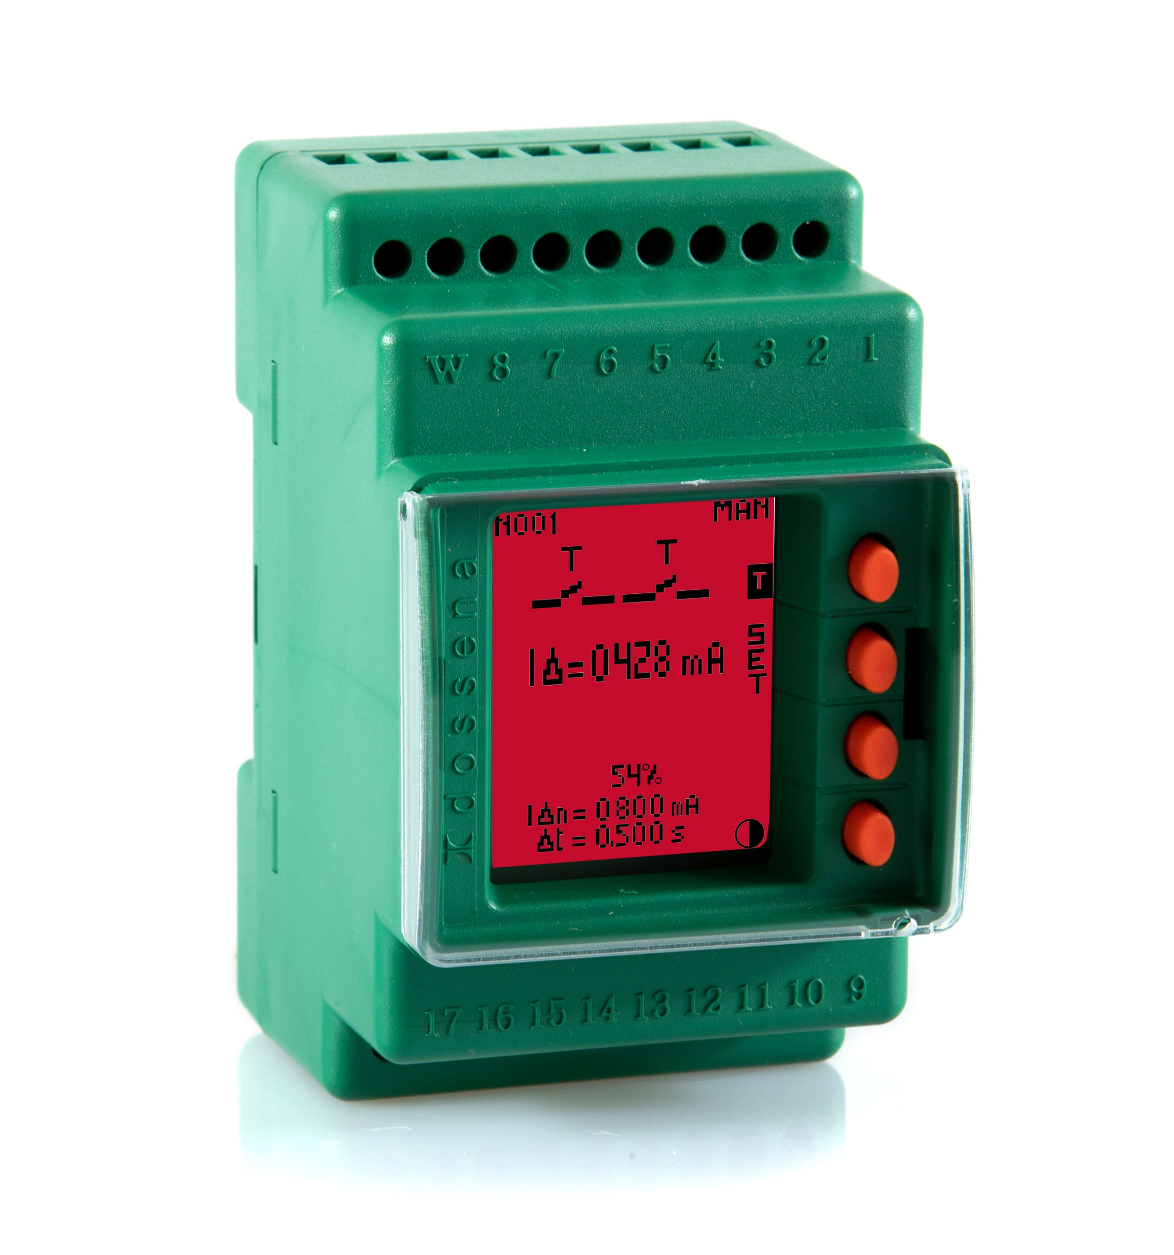
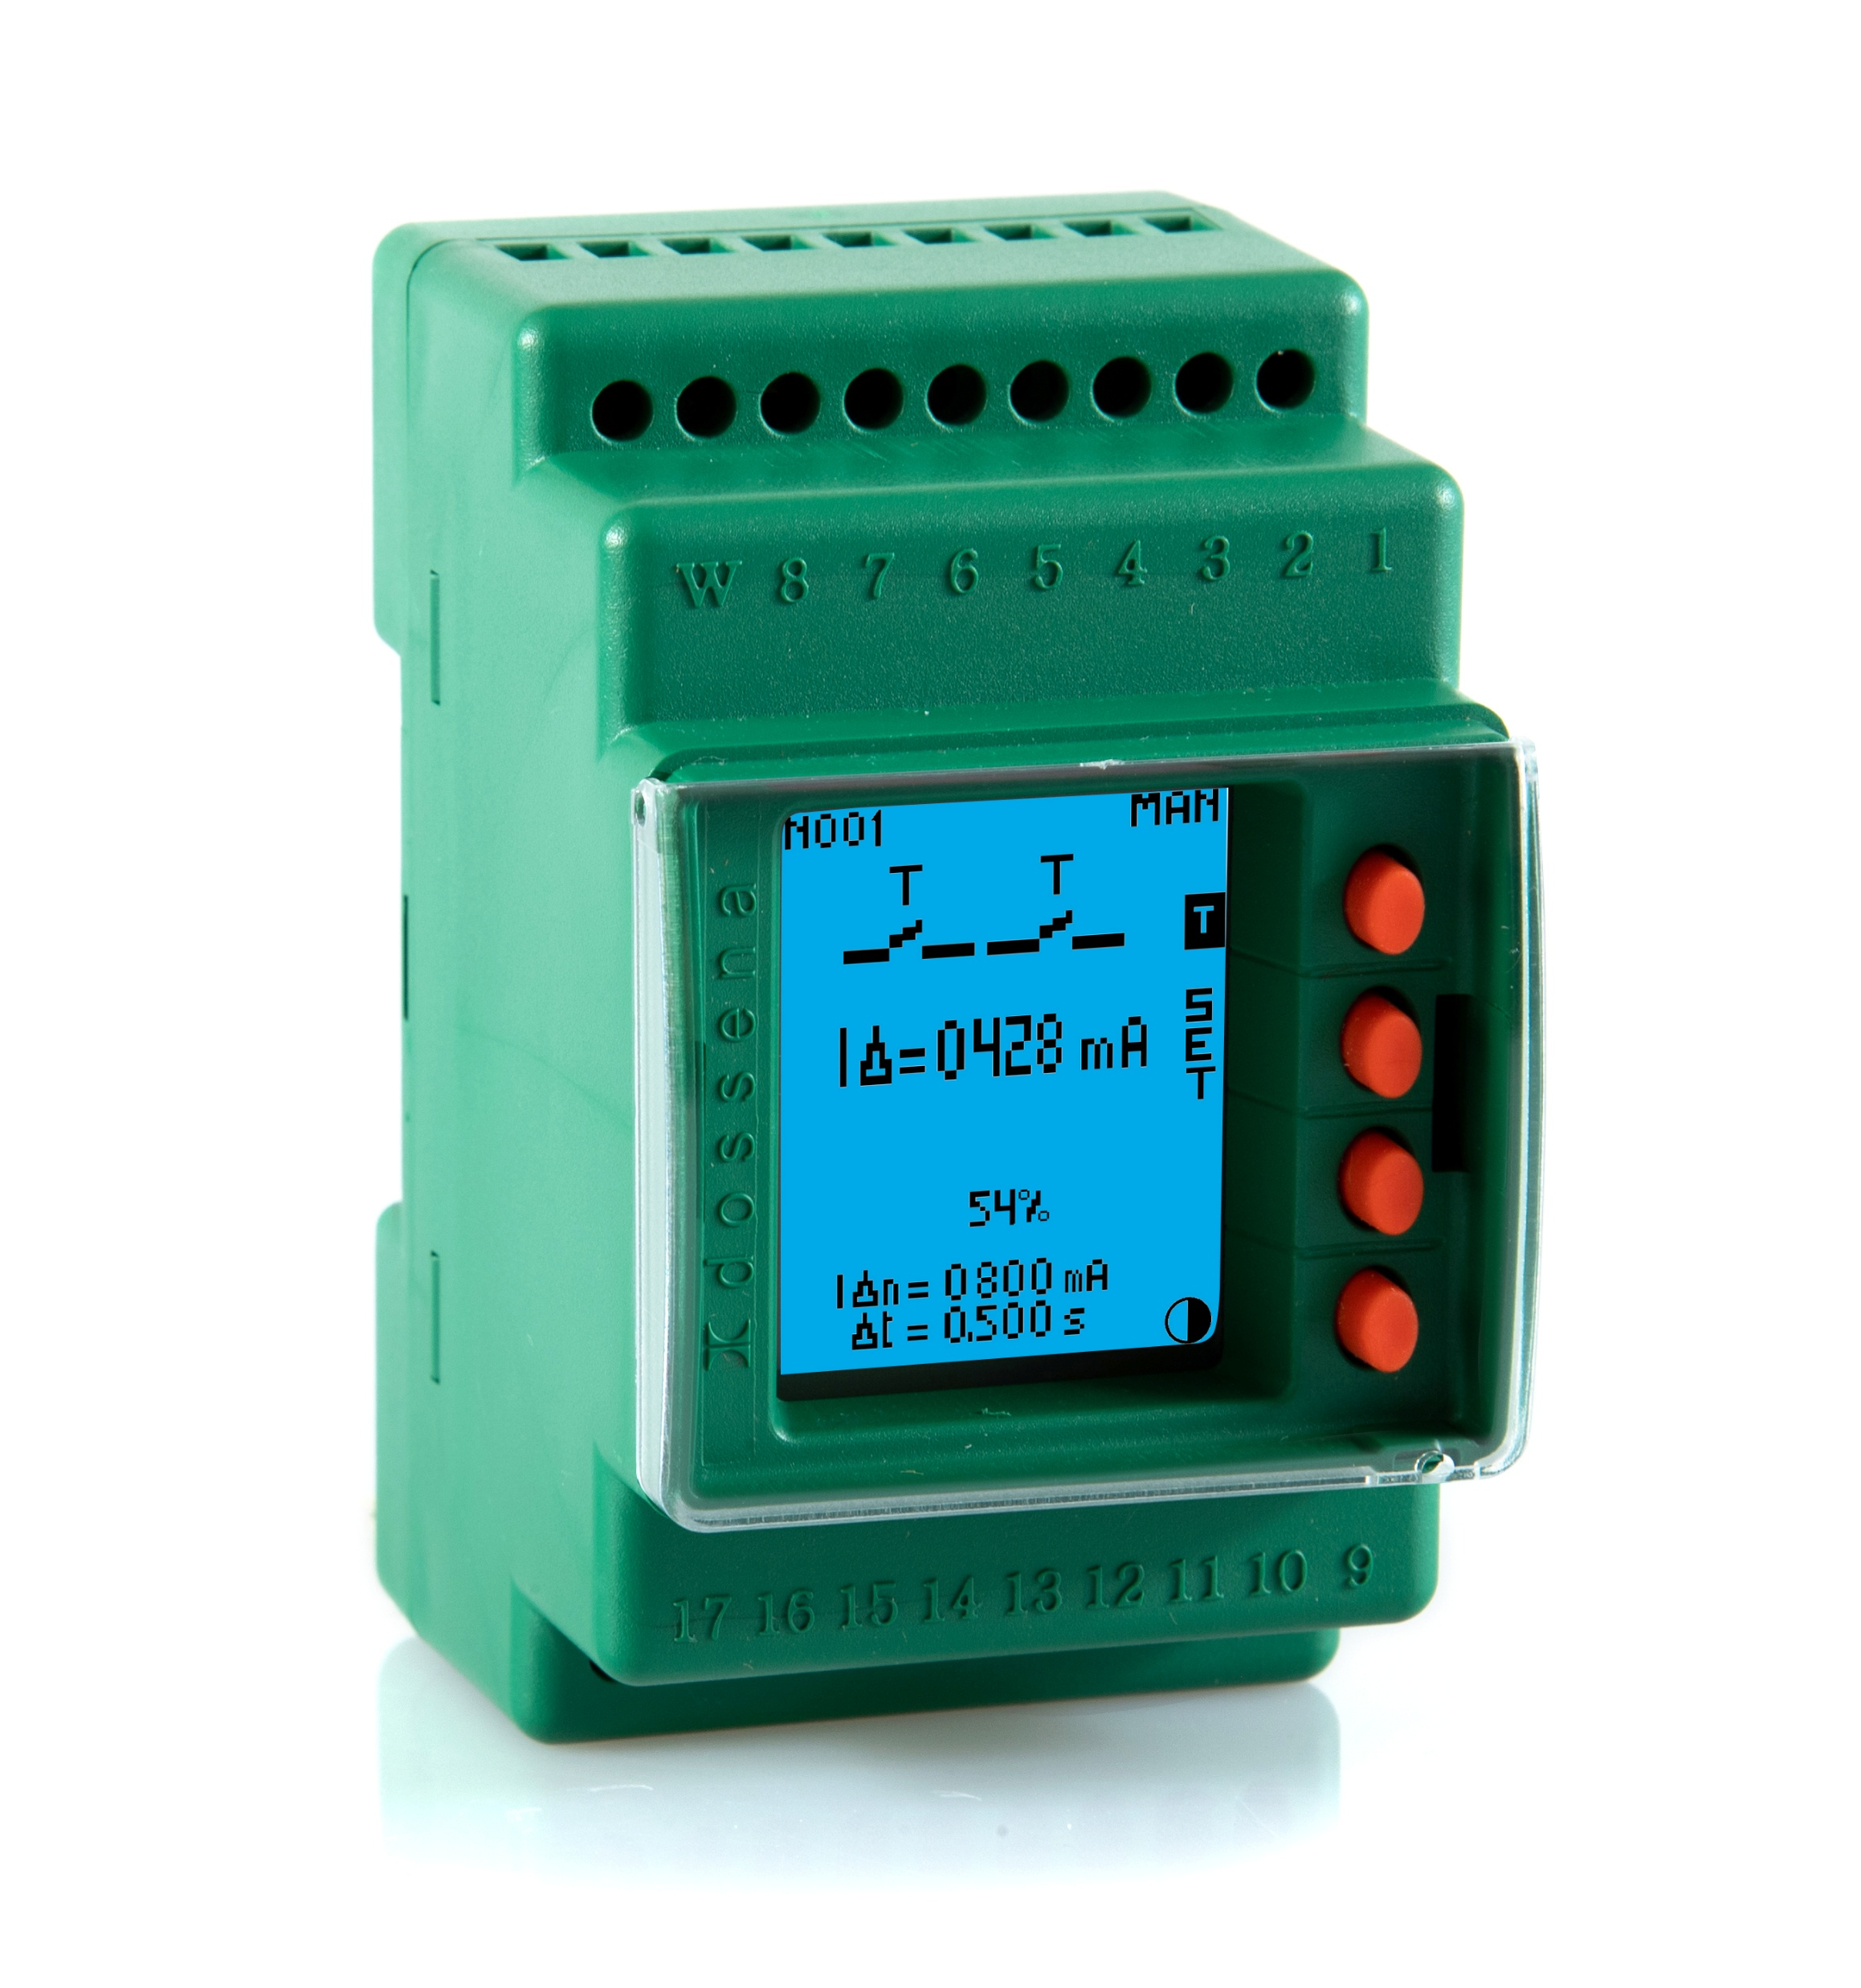
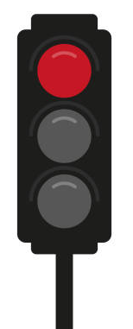

Strumenti di facile interpretazione!
Effetto semaforo:
Display Verde:
Vigilanza
Display giallo:
Allarme generico
Display Rosso:
Trip
Display azzurro:
Setup (user friendly)

Slide 25
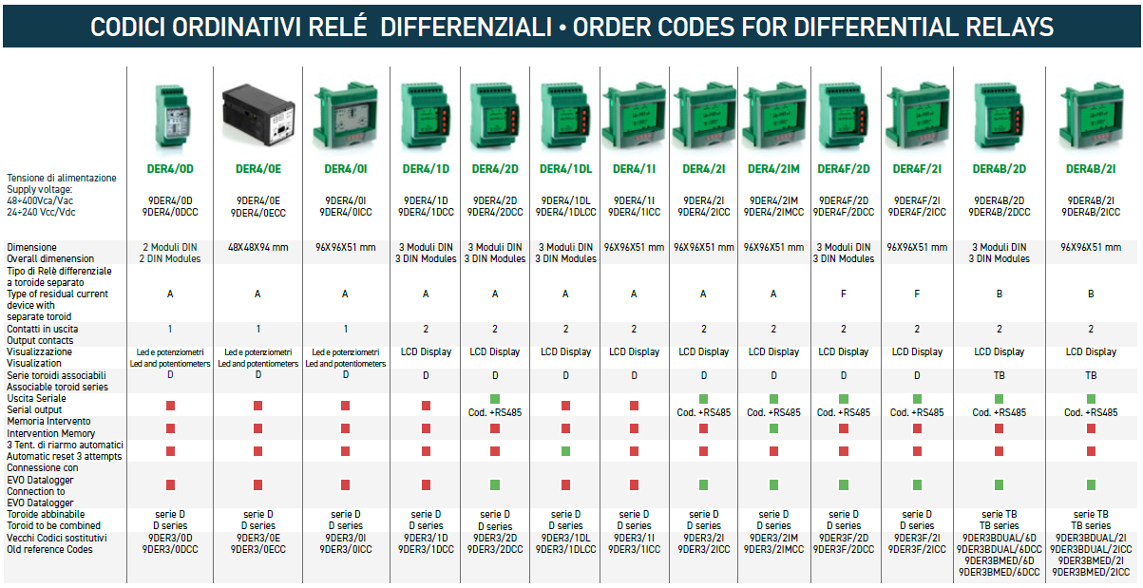

Slide 26
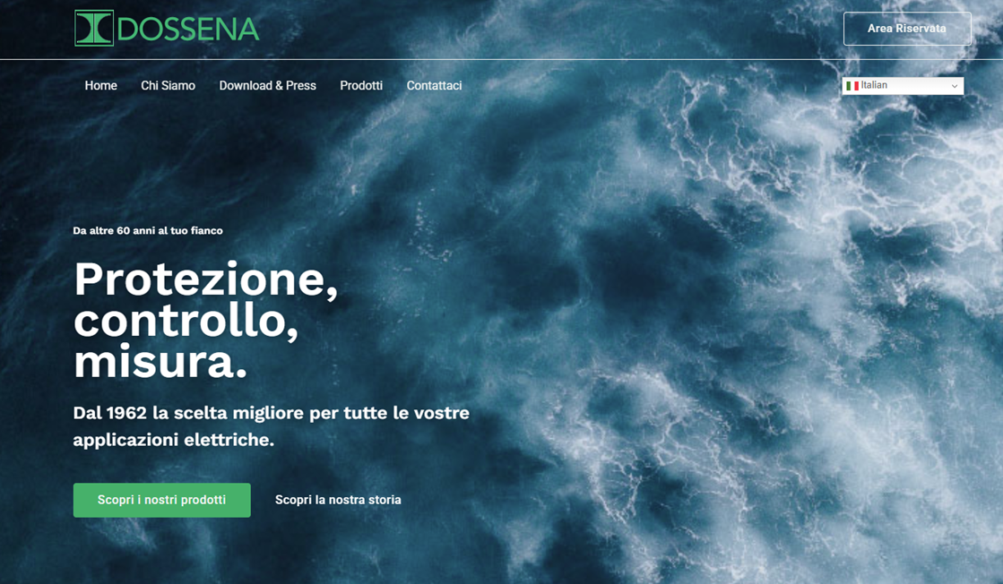
Ulteriori informazioni
www.dossena.it
Un sito web sempre aggiornato, dove potrete trovare tutte le nostre ultime novità.
È possibile scaricare liberamente il catalogo generale, i file AutoCAD dei prodotti, i file STEP, le voci di capitolato, le certificazioni e i codici doganali.
Dopo una rapida registrazione, avrete accesso all’area riservata, dove potrete scaricare tutta la documentazione tecnica.

Slide 27

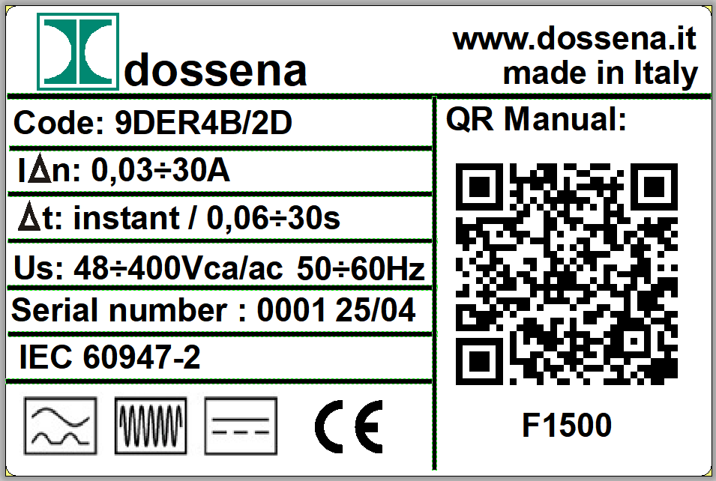
Manuale tecnico su QR code - "THINK GREEN"
La carta è un bene prezioso e la sua produzione ha un impatto significativo sull’ambiente. Inoltre, la maggior parte della carta che utilizziamo viene sprecata. I manuali tecnici non verranno più stampati per ridurre l’utilizzo di carta e saranno disponibili per il download tramite QR Code. Il QR code sarà sempre stampato sull'etichetta tecnica che viene attaccata su ogni prodotto.
Questo ridurrà il consumo di carta e contribuirà a proteggere l’ambiente.
Per scaricare un file tramite un QR Code, bisogna scansionarlo con la fotocamera del dispositivo mobile. Per fare ciò, si può utilizzare una delle molte app disponibili. Una volta che si ha scansionato il codice, il contenuto verrà visualizzato sullo schermo del dispositivo.

Slide 28
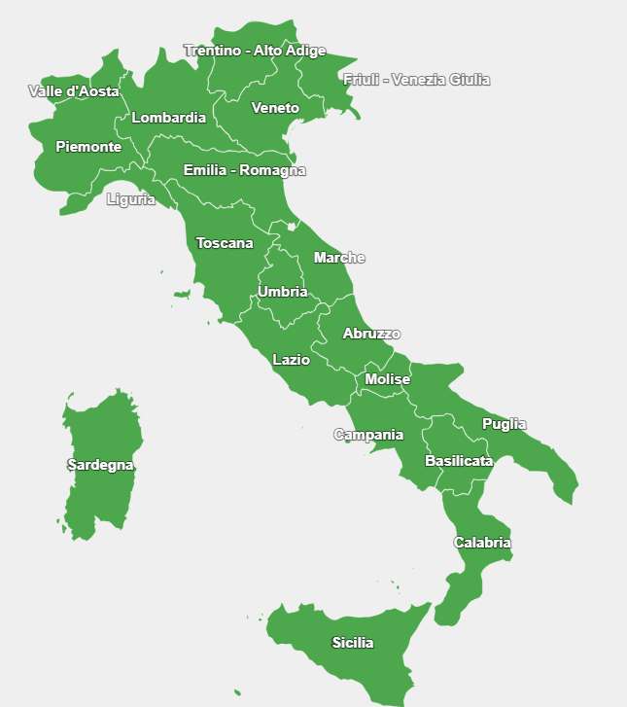
Agenzie di rappresentanza:
LIGURIA – Agenzia S.EL.L. di Marco Reggiardo
VALLE D’AOSTA, PIEMONTE – Agenzia Bongiorni
LOMBARDIA – Admar Rappresentanze
LOMBARDIA (BG-BS) – Agenzia ERI di Antoni Maver & C.
TRIVENETO – Agenzia Relintek di Dal Buono Federico & C.
EMILIA ROMAGNA – Soavi Team Rappresentanze
TOSCANA – Tozzi Rappresentanze
UMBRIA – Agenzia Fusaioli Ermanno
LAZIO – R. Rappresentanze Engineering di Luzzi A. & C.
MARCHE, ABRUZZO – Agenzia Pasqualini
CAMPANIA – F.C. Agency di Cosimo Francese
MOLISE, BASILICATA, PUGLIA – Agenzia Colafemmina
CALABRIA – Agenzia Murdocca
SICILIA – Elettro MI.Con Rappresentanze di Bruno Migliore
SARDEGNA – Linea Industriale di Alessandro Battiata

Slide 29
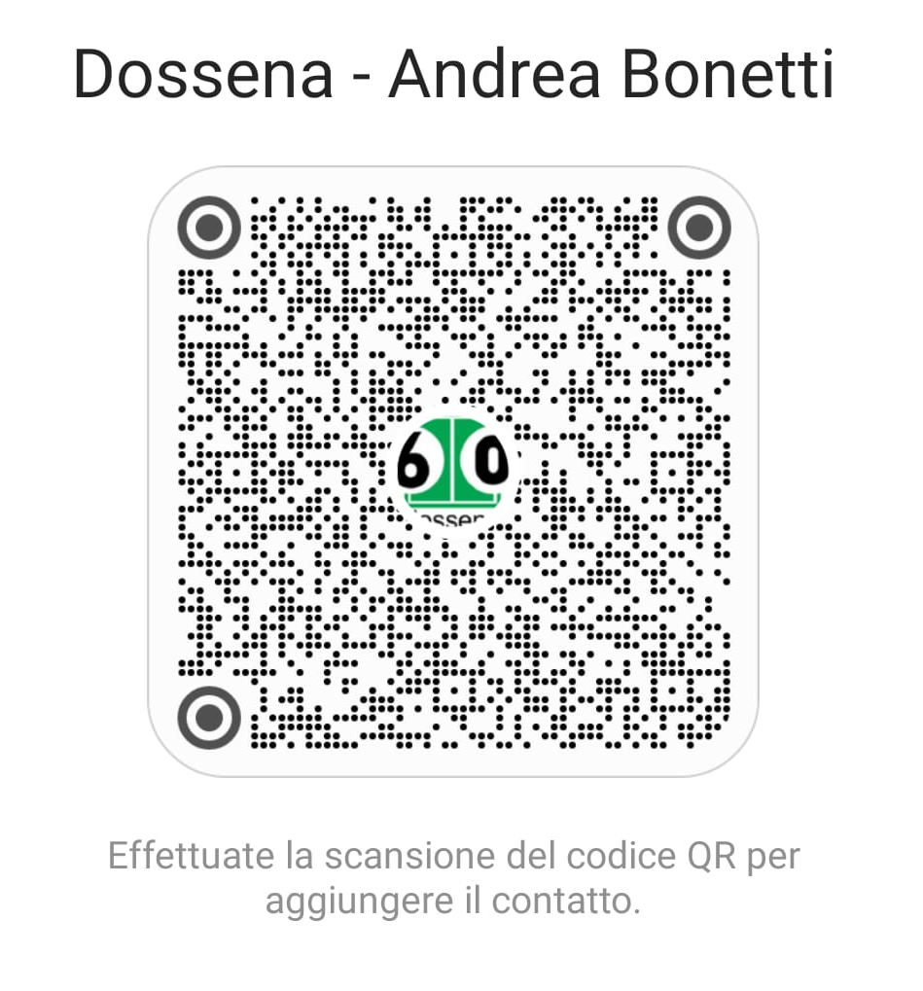
Grazie per l’attenzione !
Andrea Bonetti
Area Manager Italia
Phone: +39 0371 449736
Mobile: +39 348 7981914

